Slide 1


Slide 2





TECNOLOGÍAS UTILIZADAS

Slide 3
¿ Y ahora qué ?

Slide 4
Mundo.
Desarrollo de los objetos

Slide 5
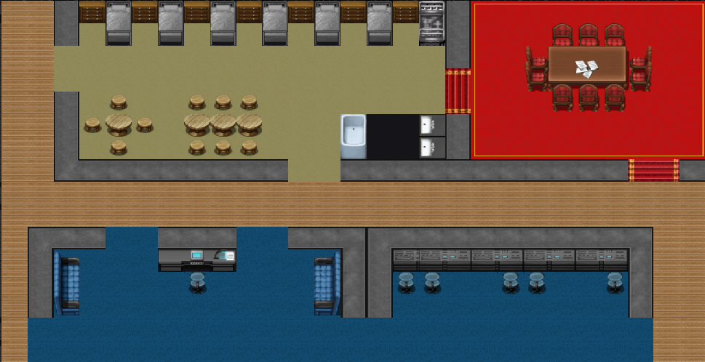


Slide 6
Acciones
Moverse
Disparar
Chocar
Esconderse

Slide 7
Entorno
Cronómetro
Vida
Rondas

Slide 8
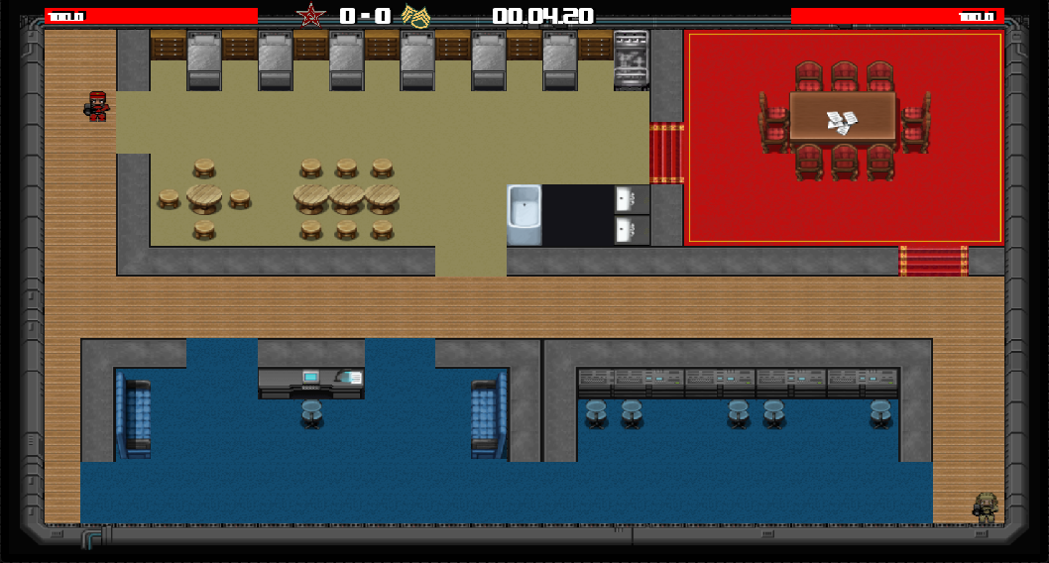

Slide 9
OBJETIVOS
-ORIENTADO A OBJETOS
-COLISIONES
-MOVIMIENTO
-ESCENARIO
-CRONOMETRO
-MARCADOR
-ESCONDITES
-PAGINA WEB

